Slide 1
Critical Design Review
Tormod Stokka – Daniel Sortland – Henrik Eikefet

Slide 2
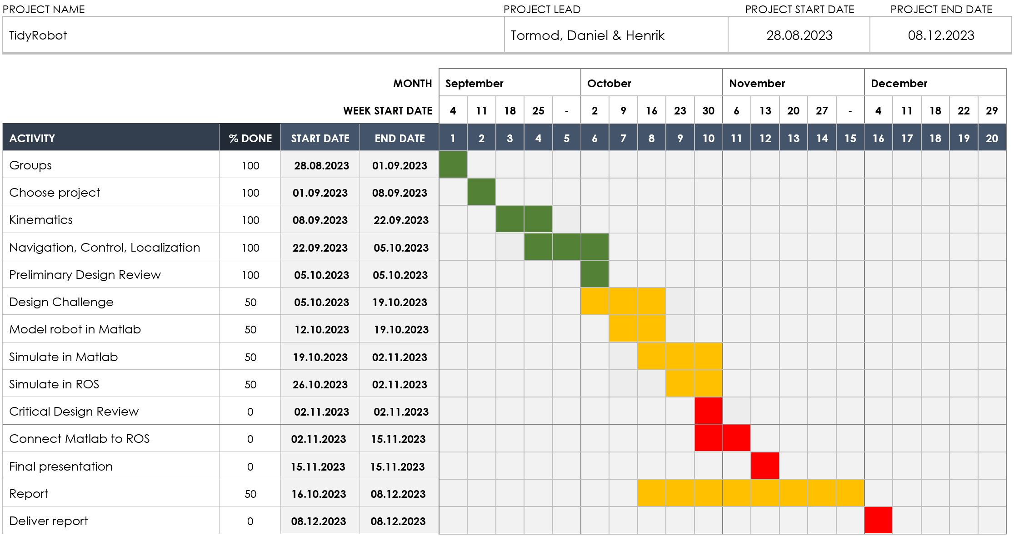
GANTT diagram
Notes:
Daniel

Slide 3
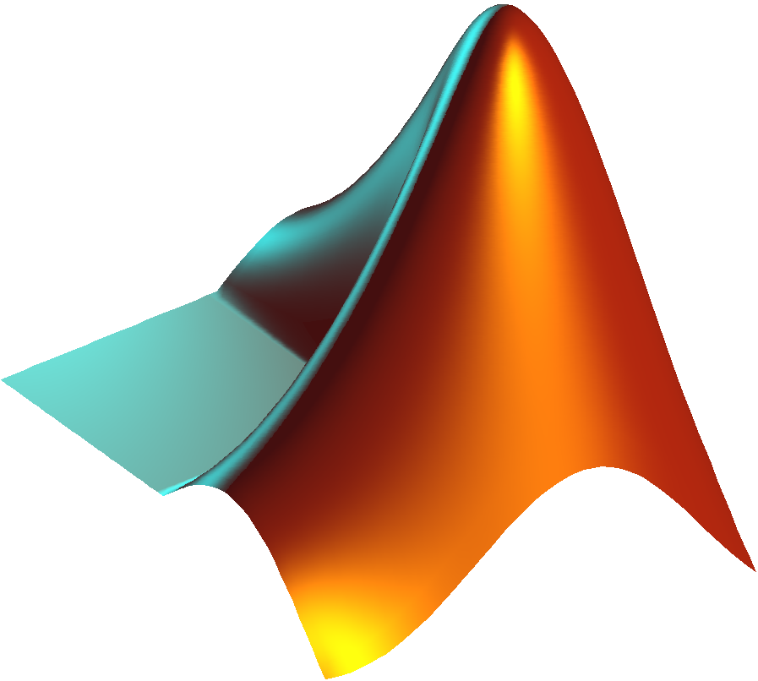
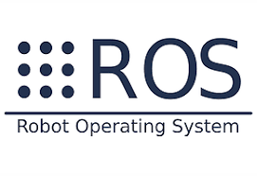
Technical difficulties
ROS Gazebo – Some challenges, will probably be more
Matlab connection ROS
Make the robot drive around and search
Planning the map
Locating objects on the ground
Notes:
Henrik: Har startet å simulere I ROS, men har hatt litt utfordringer. For øyeblikket har vi fått til denne simulasjonen, og vi har også fått kjørt den litt. I lab 4 fikk vi testet kommunikasjon mellom Matlab og ROS, som gikk fint, men vi har enda ikke sett på dette I forhold til prosjektet vårt. Håpet er å få en god kommunikasjon, og eventuelt få til å teste programmet vårt med turtlebot.

Slide 4
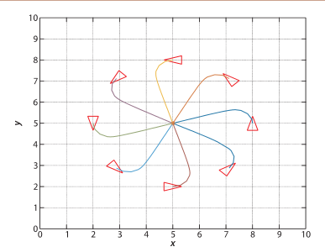
Moving to a point – Control strategy
Revolute base for robot arm
Pros:
Simplicity - Straighforward
Precision – Pick-and-place
Cons:
Lack of Adaptability – Changing conditions
No Path Planning – Doesn't consider obstacles
In combination with PRM navigation strategy --> Good result
Notes:
Tormod: Because the arm kinematics is revolute on the base, we will use moving to a point, then the arm will turn as desired to pick up toys.

Slide 5
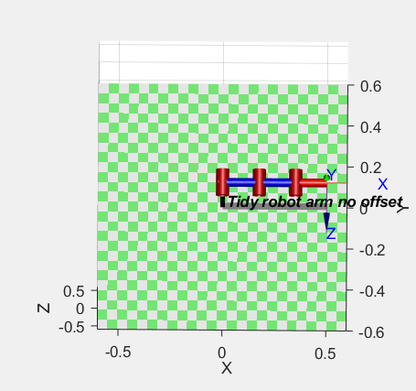
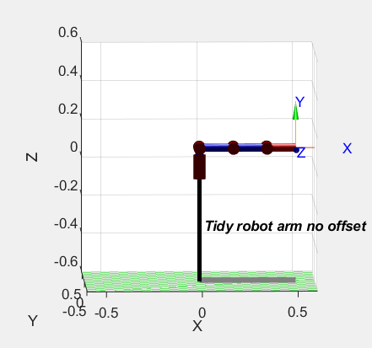
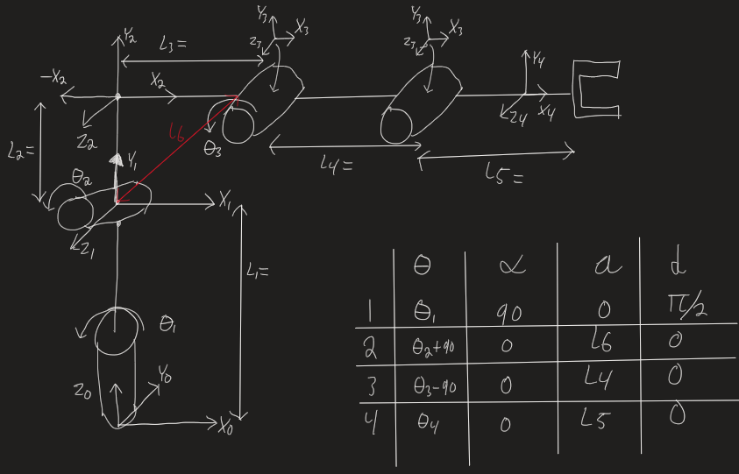
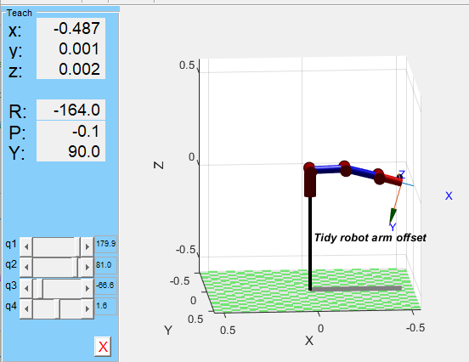
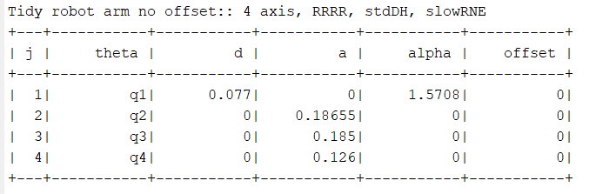
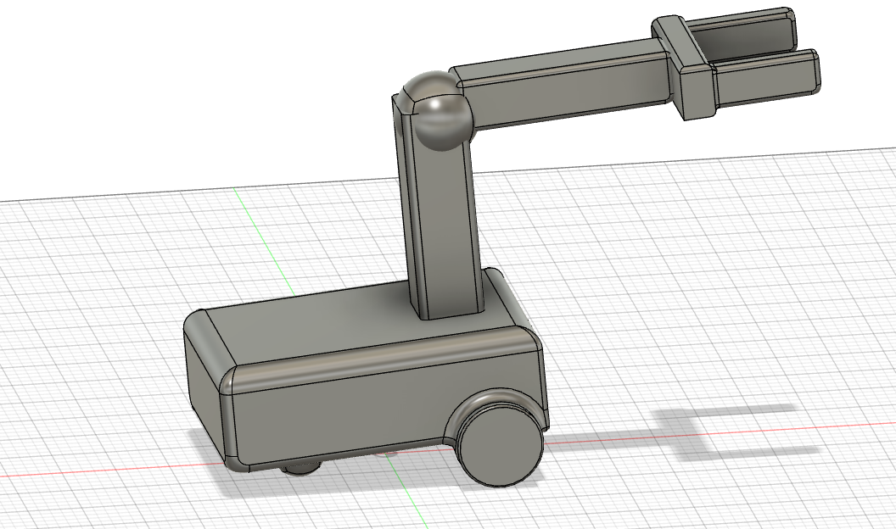
Design – robot arm - Matlab
Notes:
Tormod

Slide 6
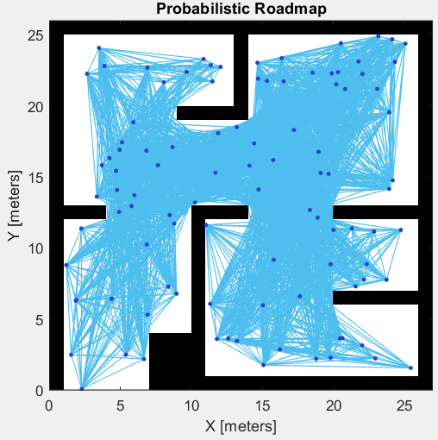
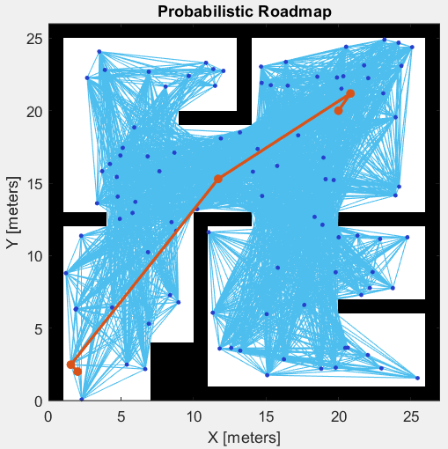
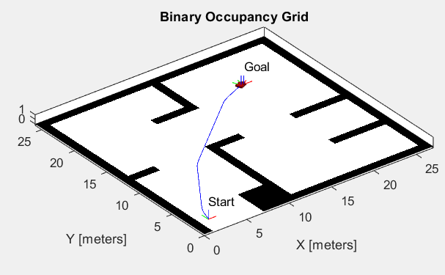
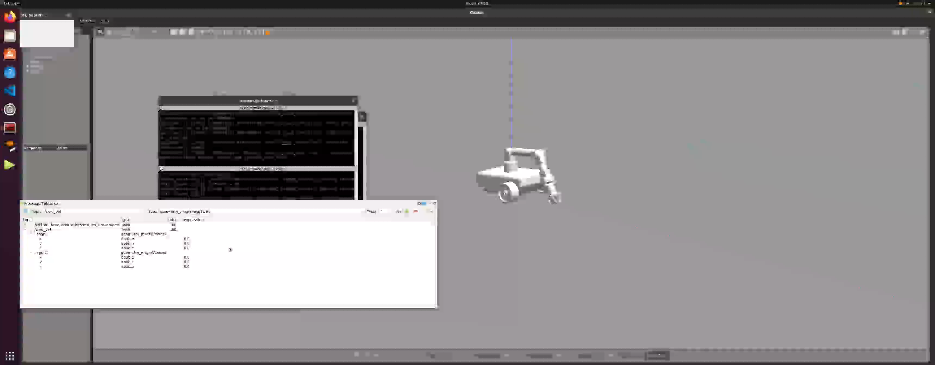
Simulations matlab/gazebo
Matlab
Map, binaryOccupancyMap
PRM
Simulation, start/goal
Gazebo
Notes:
Henrik/Daniel

